Slide 1

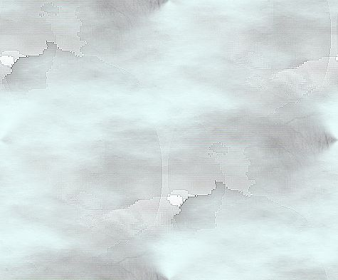

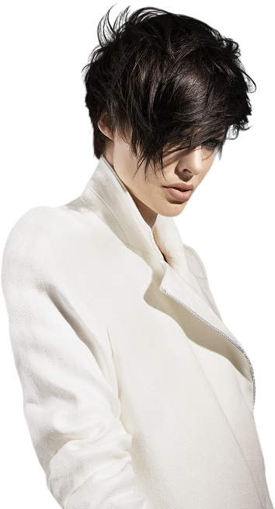

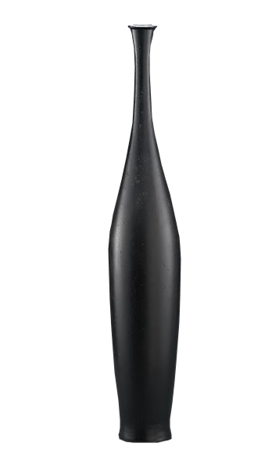



Kad`s designs by Mar
De profundis
Mar
Difundiendo Poesía
Hilarión Cabrisas
Poeta y periodista cubano nacido en La Habana en 1883. Falleció tempranamente en 1939.
Sin fines de lucro
Alies

Slide 2
Kad`s designs by Mar
¡Te perdí para siempre! El torbellino
de la ciudad, te arrebató inclemente.
Ya nunca volveré a besar tu frente
ni beberemos juntos nuestro vino.
La vida bifurcó nuestro camino;
ya no vamos del brazo alegremente,
ni apaga nuestra sed la misma fuente,
ni tú oyes mi canción, ni yo tu trino.
¡Y no hubo ni un adiós! Fue lo insondable:
el silencio... el dolor... lo irremediable...
¡la atroz sonrisa y la fingida calma..!
Mar
Después, cargué mi amor rígido y yerto.
Lloré mucho; recé, velé a mi muerto,
¡y me enterré el cadáver en el alma..!
Hilarión Cabrisas
stellmar@gmail.com
Alies

Slide 3







¿Te ha gustado?
Puedes ver más entrando
Aquí
Además puedes recibir powerpoints en tu correo electrónico suscribiéndote aquí:

